Slide 1
Применение техники пальчикового рисования в художественно-эстетическом развитии с детьми раннего дошкольного возраста
Воспитатель:
Мухидаева Анна Петровна

Slide 2
Актуальность:
Пальчиковое рисование является одной из самых ранних технологий, применяемых в развитии детей. Этот процесс очень интересен, увлекателен и полезен для ребенка. Начиная рисовать, ребенок погружается в мир красок, который, в свою очередь, манит его на новые открытия. Проведя наблюдения за детьми, мы столкнулись с проблемой низкого уровня развития мелкой моторики рук. Решением послужило применение пальчикового рисования в процессе непосредственной образовательной деятельности.

Slide 3
Цель: Развитие воображения, мелкой моторики рук в раннем возрасте посредством применения пальчикового рисования
Задачи:
Организация предметно-развивающей среды в группе;
Самостоятельная продуктивная деятельность детей (рисование);
Использование нетрадиционных форм занятий (пальчиковое рисование);
Привлечение родителей и детей к совместной деятельности;
Создание информационного материала (буклетов, оформление стендов), содержащего описание технологии пальчикового рисования.

Slide 4
Доступная предметно-развивающая среда:
- Пальчиковые краски, гуашь;
Матерчатые салфетки;
Стаканы для воды;
Салфетки
Фартучки
Клиенки
Блюдца
Использование нетрадиционного материала:
поролоном, комканой бумагой. Рисование ладошками , пальчиками , ватными палочками и т.д
- Шаблоны для рисования;
- Схемы, алгоритмы рисования

Slide 5
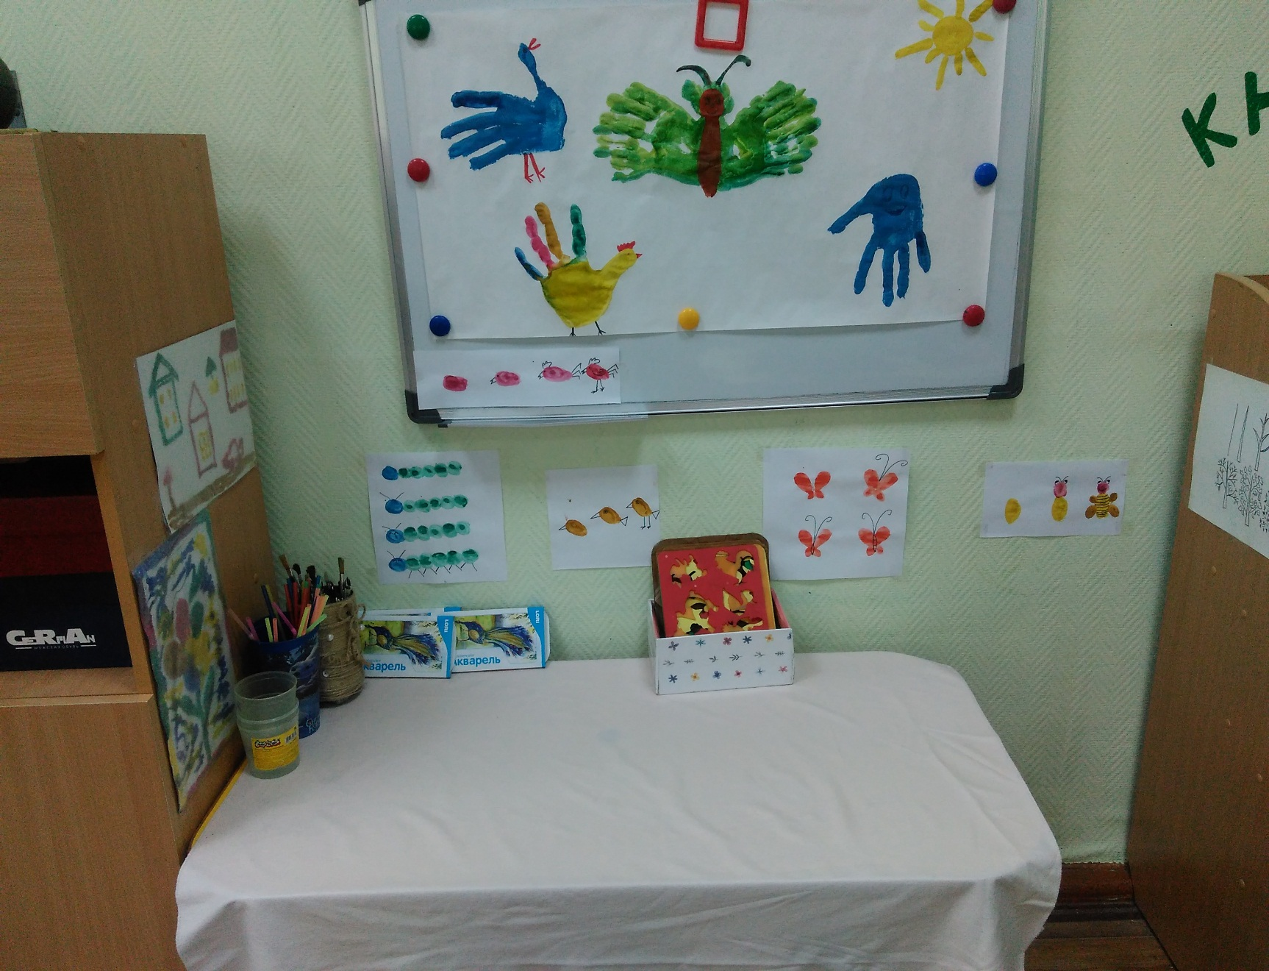
Пути ведущие к цели:
Центр изобразительной деятельности:
Предполагает самостоятельную деятельность детей.

Slide 6
Самостоятельная продуктивная деятельность детей (рисование)
Самостоятельность в выборе материала для работы
Самовыражение с помощью рисунка
Инициативность
Положительные эмоции детей от проделанной работы

Slide 7
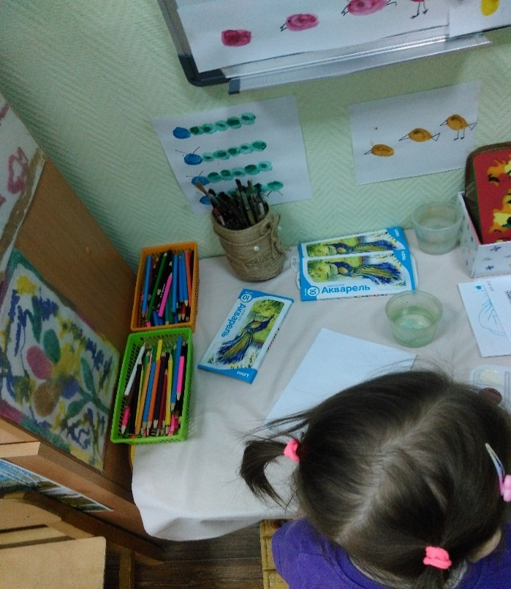
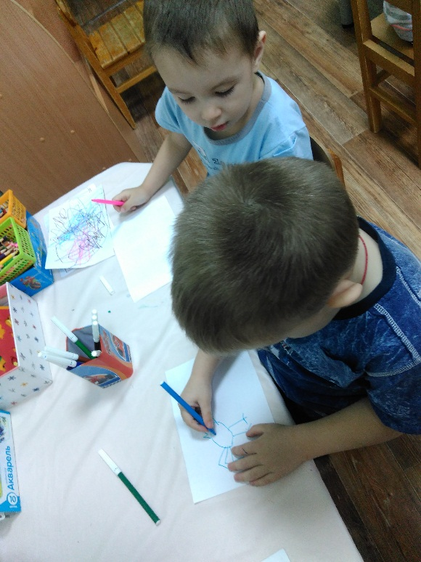
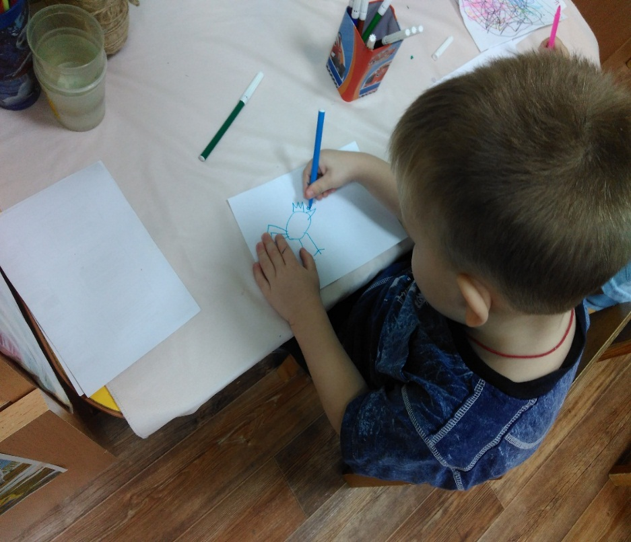
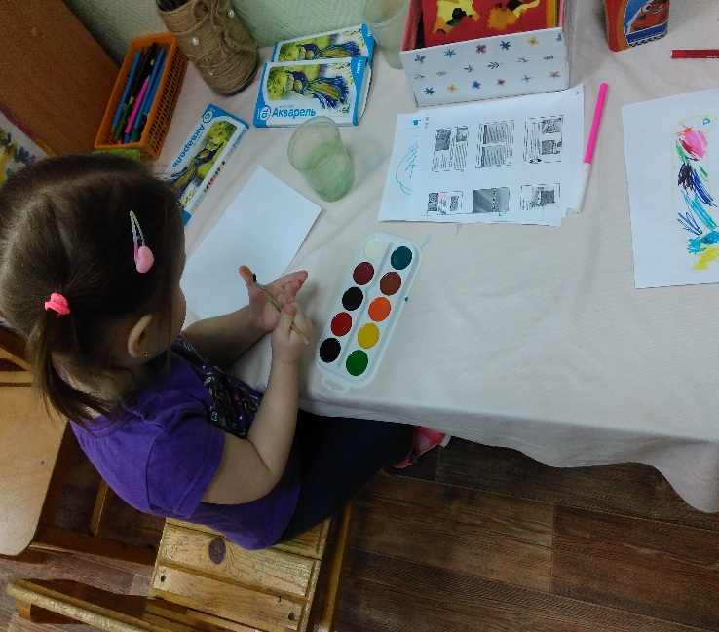
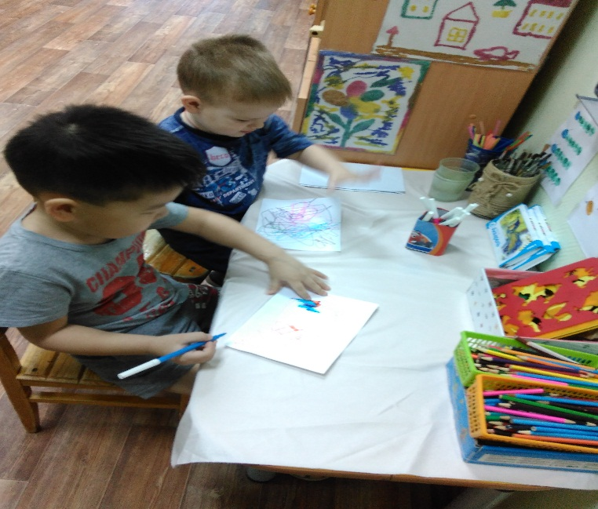
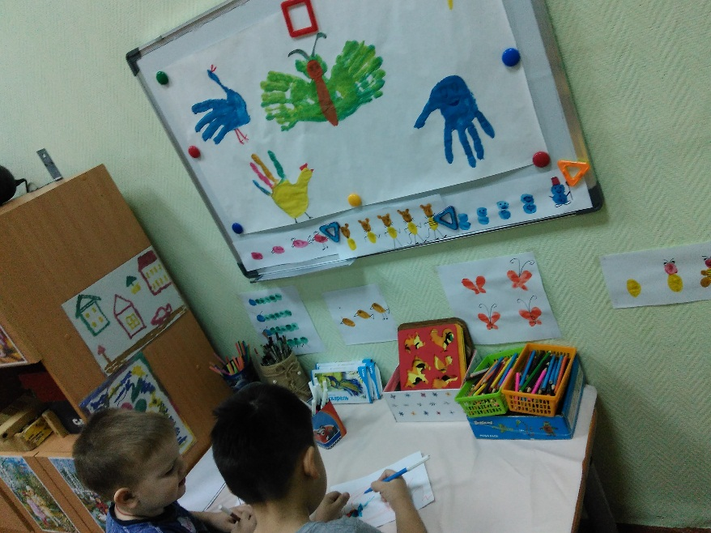

Slide 8
Познание (Формирование целостной картины мира)
Развитие речи
Использование нетрадиционных форм занятий (пальчиковое рисование)
Чтение художественной литературы
Формирование элементарных математических представлений

Slide 9
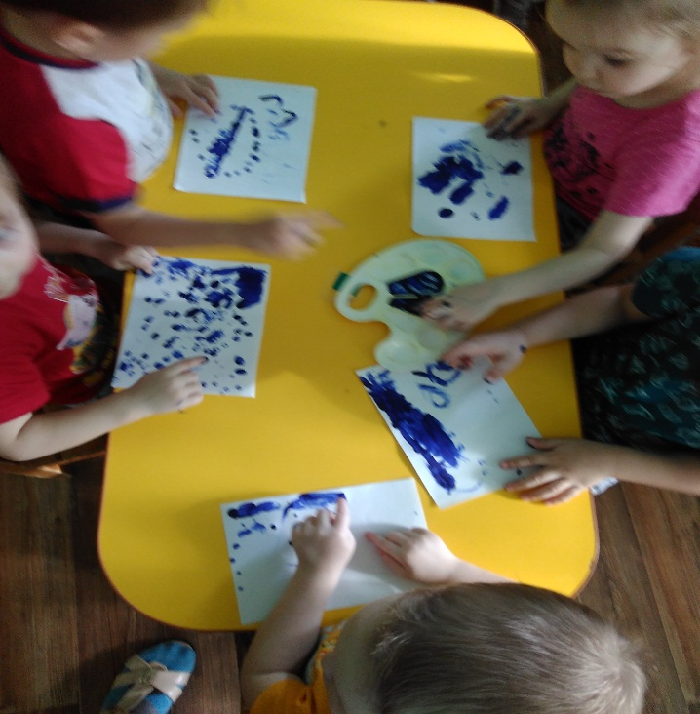
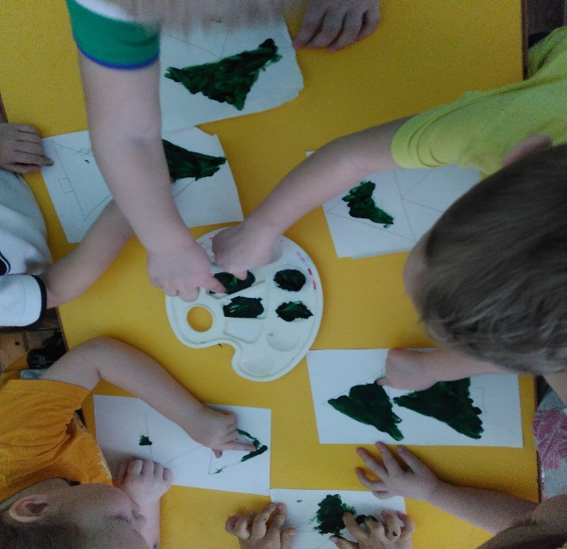
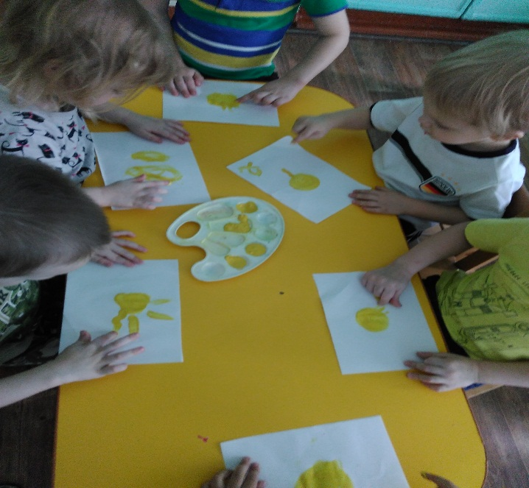
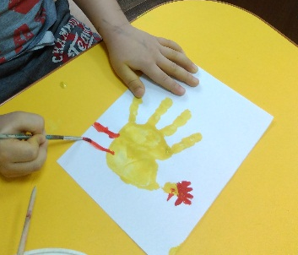
Непосредственно образовательная деятельность детей: закрепление материала посредством пальчикового рисования (продукт)

Slide 10
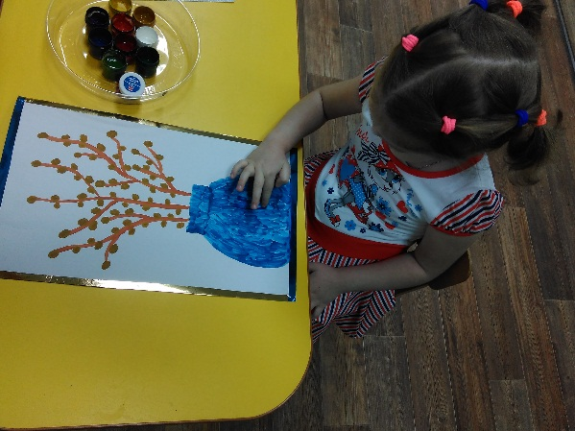
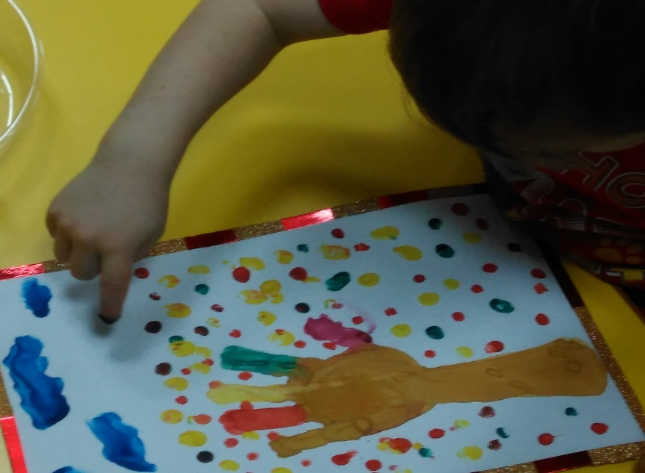
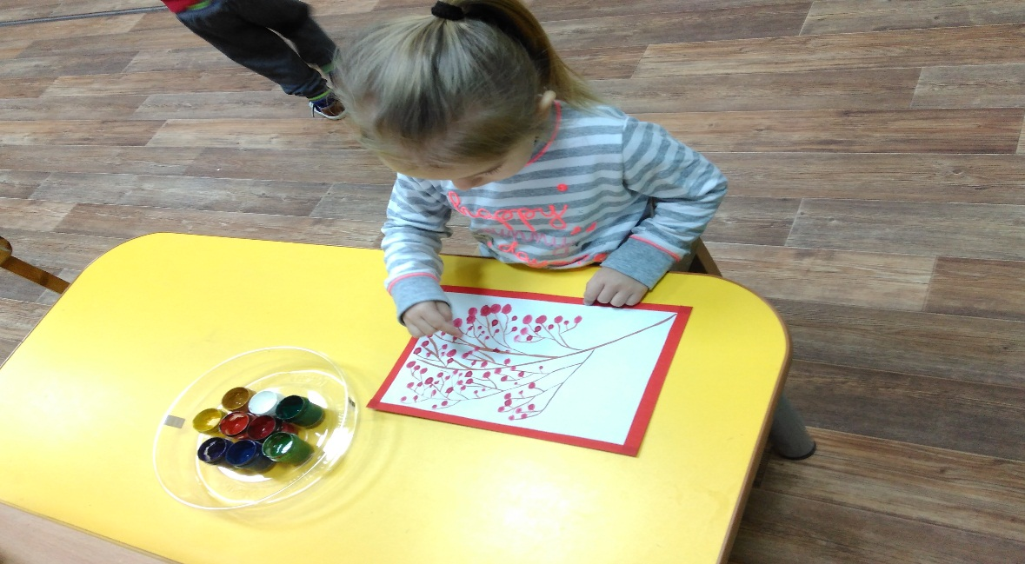
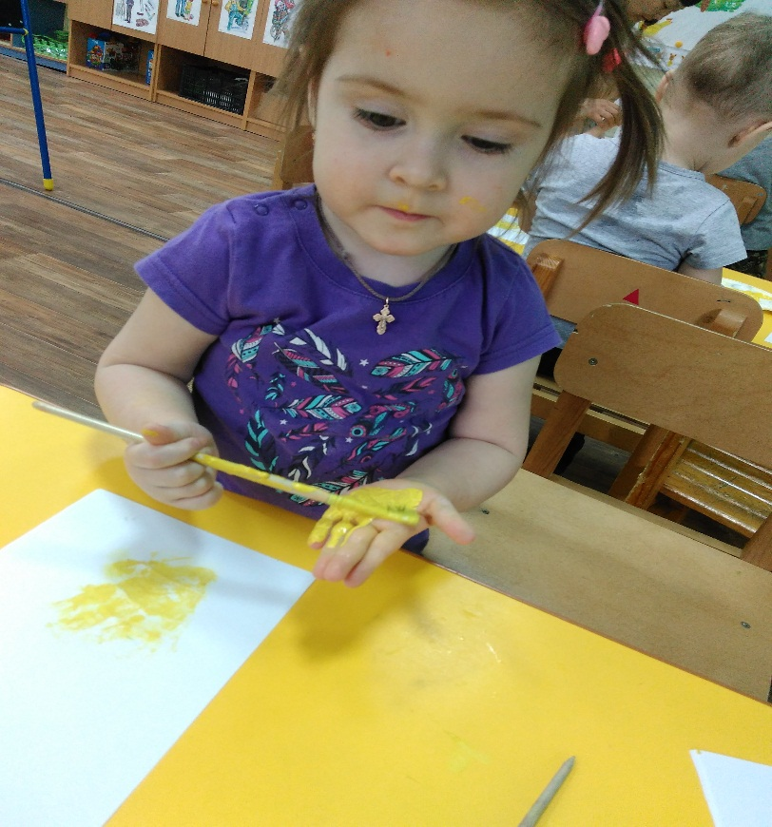
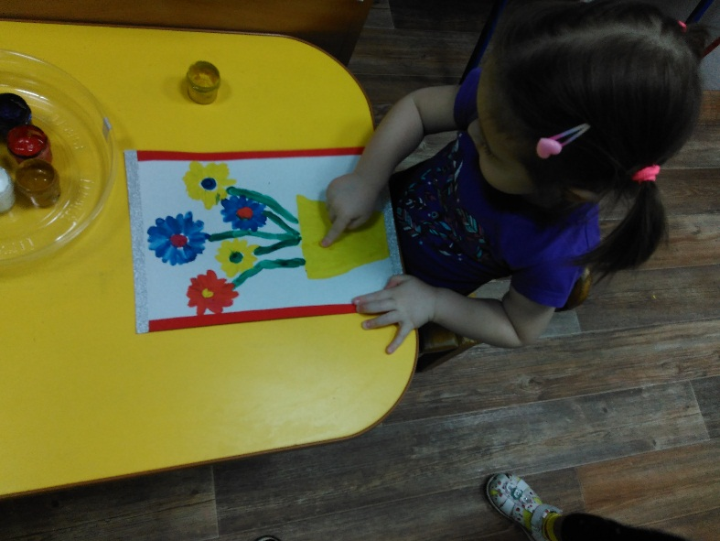
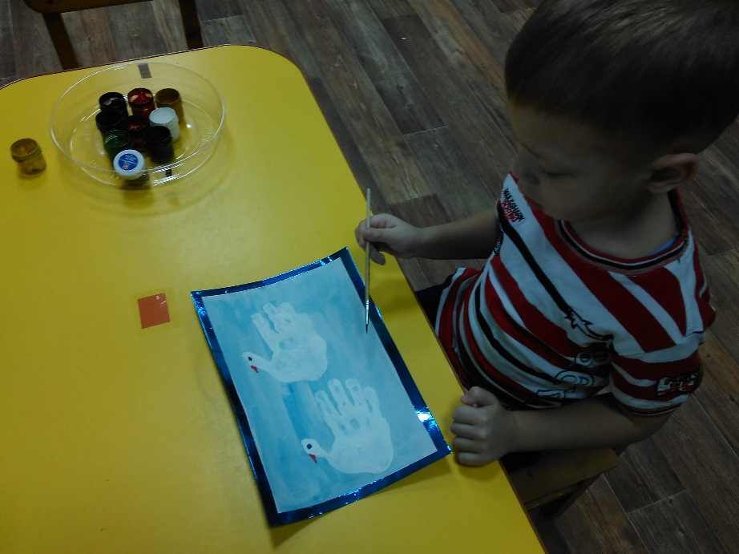
Индивидуальная работа с детьми

Slide 11
Консультации рекомендации для родителей
Привлечение родителей и детей к совместной деятельности.
Проведение мастер-класса по технике пальчикового рисования
Участие в творческих конкурсах, выставках

Slide 12
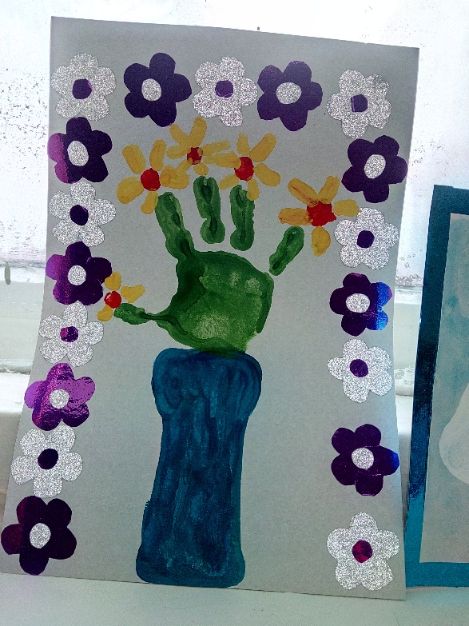
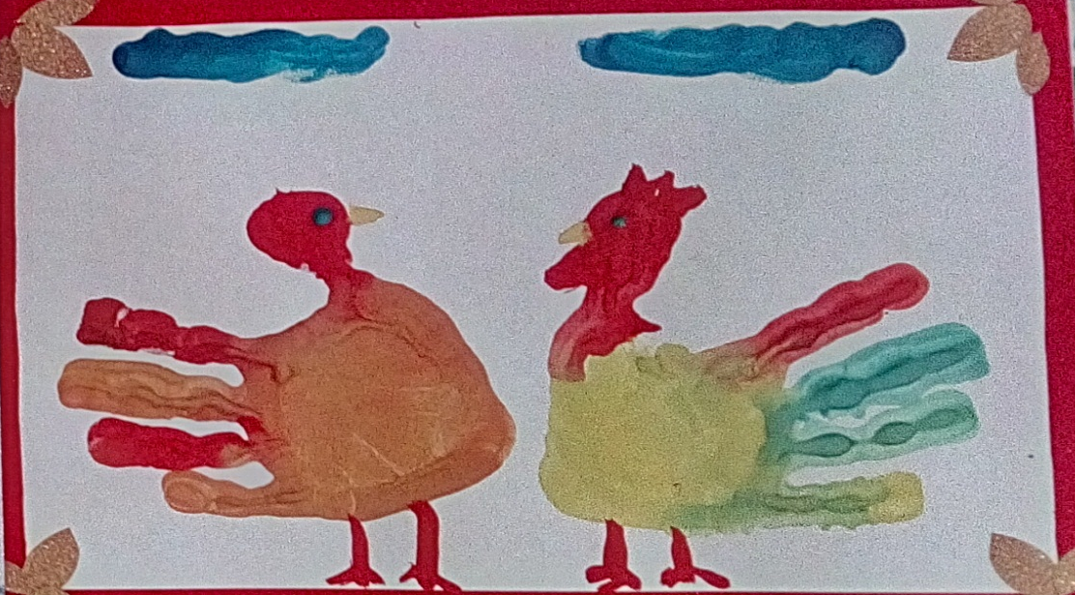
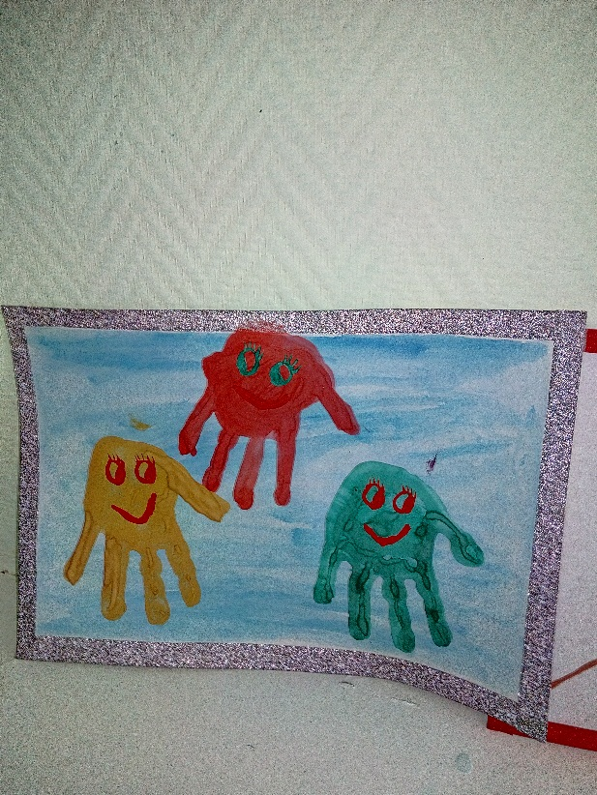
Совместная деятельность родителей и детей

Slide 13
Ожидаемые результаты:
Риски:
Развитие творческого потенциала детей;
Развитие мелкой моторики пальцев рук;
Освоение детьми техники пальчикового рисования;
Яркие положительные эмоции детей.
Не все дети идут на контакт (боязнь запачкаться, боязнь совершить ошибку). Решением проблемы послужит: разработка рекомендаций родителям, индивидуальная работа воспитателя с ребенком.

Slide 14
Уровень развития мелкой моторики в процентном соотношении:
Критерии определения:
Умение коснуться указательным пальцем правой руки: а) кончика носа; б) мочки левого уха;
Умение уложить как можно быстрее все предложенные предметы, средних размеров по одной, в коробку поочередно левой и правой рукой;
Умение описывать в воздухе одинаковые круги любого размера (руки движутся в противоположных направлениях);
Оценка механизмов автоматизации движений ведущей руки. (приветствие).

Slide 15
Используемая литература:
Доронова Т.Н. “Природа, искусство и изобразительная деятельность детей”, М.: Просвещение, 2004 г.
Комарова Т.С. “Детское художественное творчество”, М.: Мозаика-Синтез, 2005 г.
Комарова Т.С. “Изобразительная деятельность в детском саду”, М.: Мозаика-Синтез, 2006 г.
“Необыкновенное рисование”, учебное издание из серии “Искусство — детям”, М.: Мозаика-Синтез, 2007 г., № 2.
Никологорская О.А. “Волшебные краски”, М.: АСТ-Пресс, 1997 г.
Фатеева А.А. “Рисуем без кисточки”, Ярославль, 2004 г.
Шайдурова Н.В. “Методика обучения рисованию детей дошкольного возраста”, М.: ТЦ “Сфера”, 2008 г.
Давыдова Г.Н. Нетрадиционные техники рисования в детском саду. Часть 1 и 2. – М.: «Издательство Скрипторий 2003», 2008.
Рисование с детьми дошкольного возраста: Нетрадиционные техники, планирование, конспекты занятий / Под ред. Р.Г. Казаковой – М.: ТЦ Сфера, 2006.-128с. ( Серия «Вместе с детьми».)
М. И. Гуревич и И.И. Озерецкий монография «Психомоторика».

Slide 16
Благодарим за внимание!!!

